Slide 1
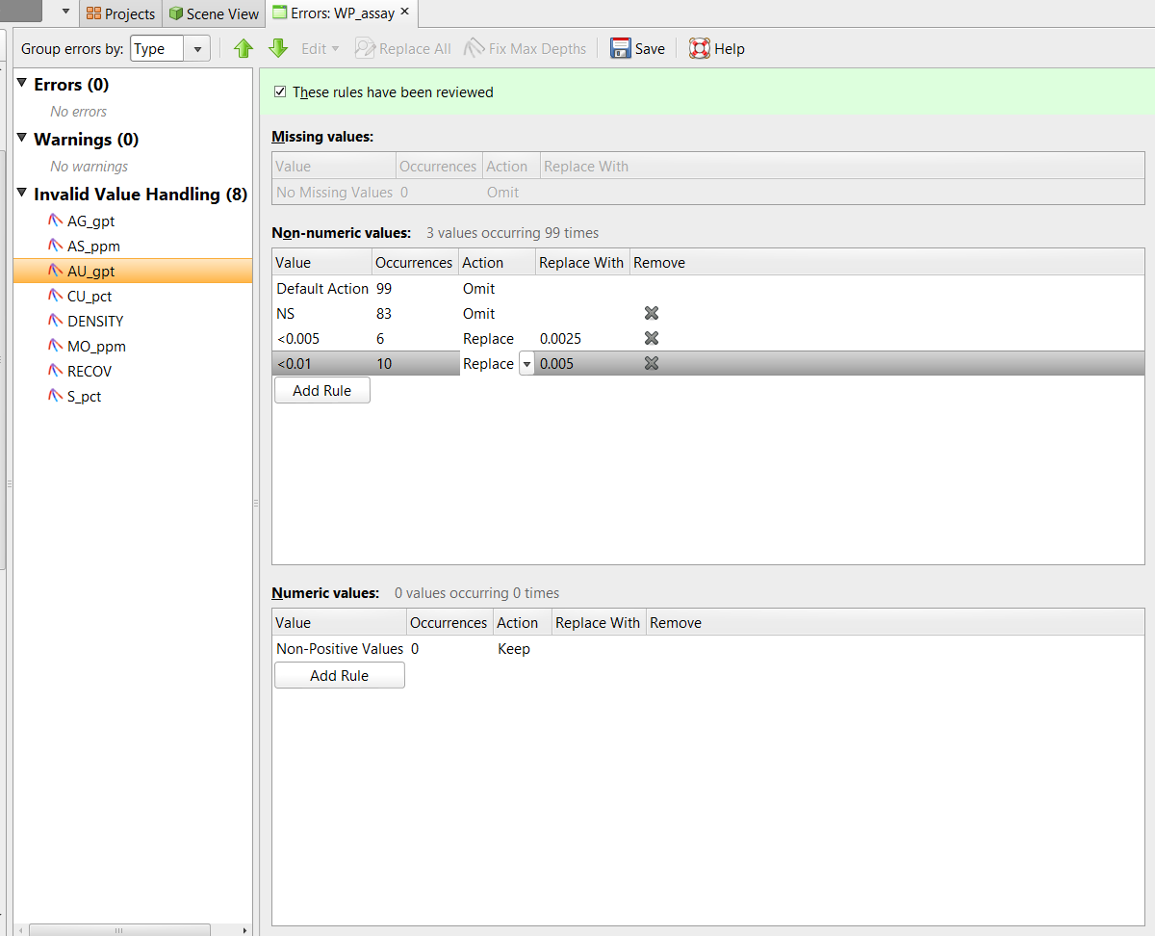

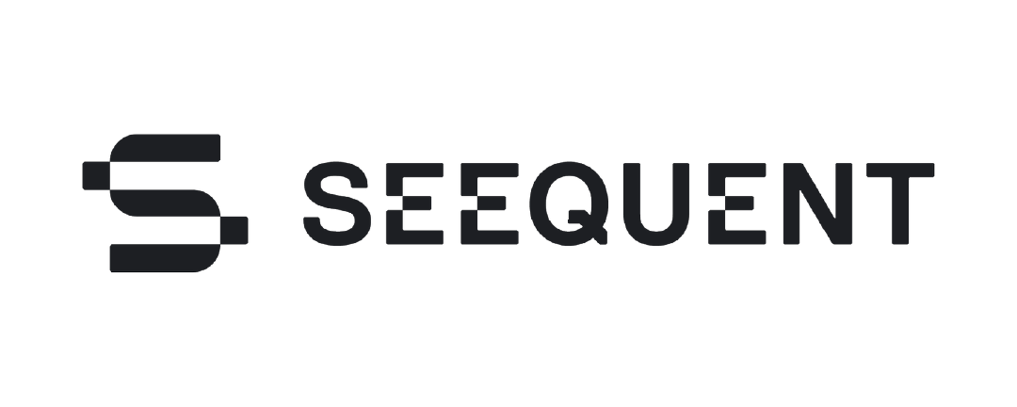


GI231 3D modelování v programu Leapfrog Geo
Lekce:
Wolfpass: Importování vrtů a oprava chyb
Jakub Výravský
Vojtěch Wertich
Přemysl Pořádek

Slide 2
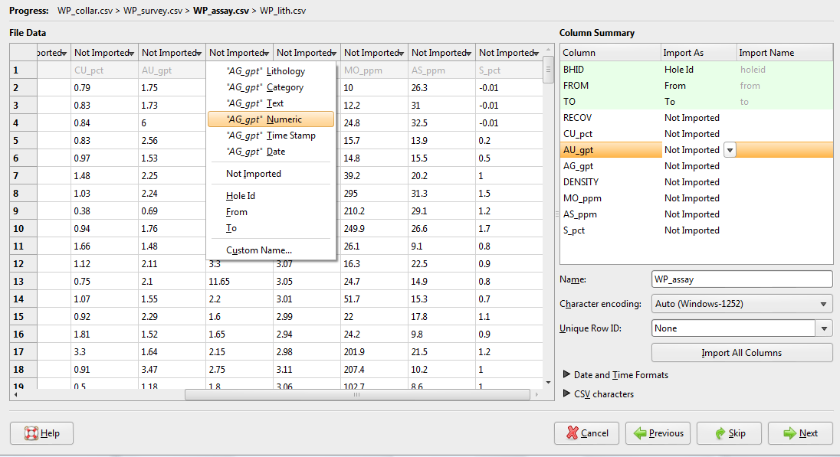



Lekce: Wolfpass: Importování vrtů a oprava chyb GI231 - 3D modelování v programu Leapfrog Geo
Importování vrtů
Postup již známe (kdyžtak kapitola 2)
Dáme pozor, aby v interval tables byl sloupec „rock“ importován jako „lithology“ a všechny číselné hodnoty jako „numeric“

Slide 3
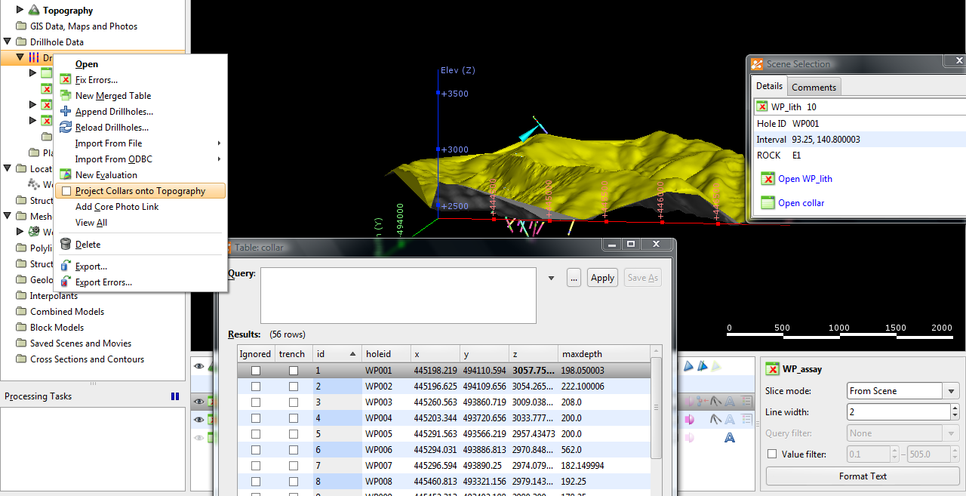
Lekce: Wolfpass: Importování vrtů a oprava chyb GI231 - 3D modelování v programu Leapfrog Geo
Nastavení správné výšky vrtu
Jeden z vrtů nezačíná na povrchu, ale „visí“ ve vzduchu
Máme 2 možnosti: buďto správnou výšku (3057.75) ručně zapíšeme do tabulky „collar“ (všechny manuální úpravy v tabulkách zůstanou do budoucna zvýrazněné), nebo klikneme pravým tlačítkem na záložku „drillholes“ a dáme „project collars onto topography“

Slide 4
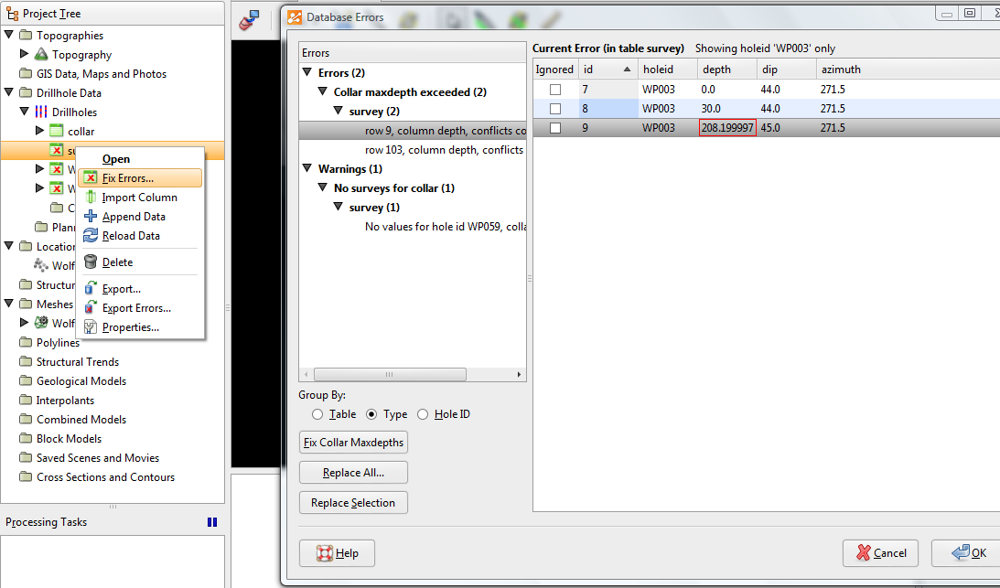
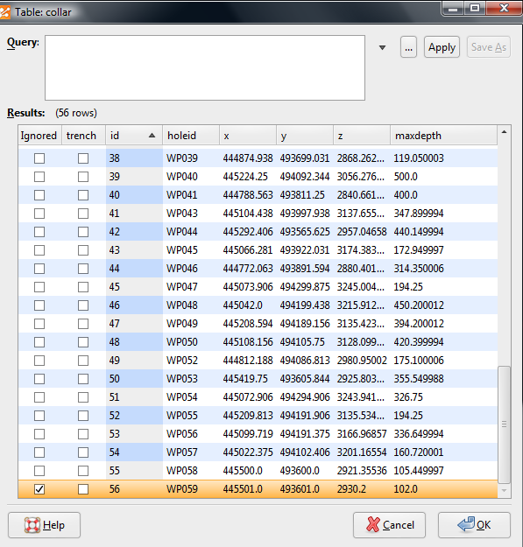
Lekce: Wolfpass: Importování vrtů a oprava chyb GI231 - 3D modelování v programu Leapfrog Geo
Opravy chyb v survey table
U vrtu WP003 a 016 je v intervalových tabulkách větší hloubka vrtu, než je v souboru collar a u vrtu WP059 nemáme k souboru collar žádná data v tabulce survey.
Klikneme na survey →fix errors a klikneme na „fix collar maxdepths“, který přepíše hodnotu v souboru collar aby odpovídala hodnotě v survey (pokud naopak víte, že hodnota collar je správně, musíte manuálně upravit hodnotu v tabulce survey)
V tabulce collar odklikneme ignorovat vrt WP059, ke kterému nemáme žádná další data

Slide 5
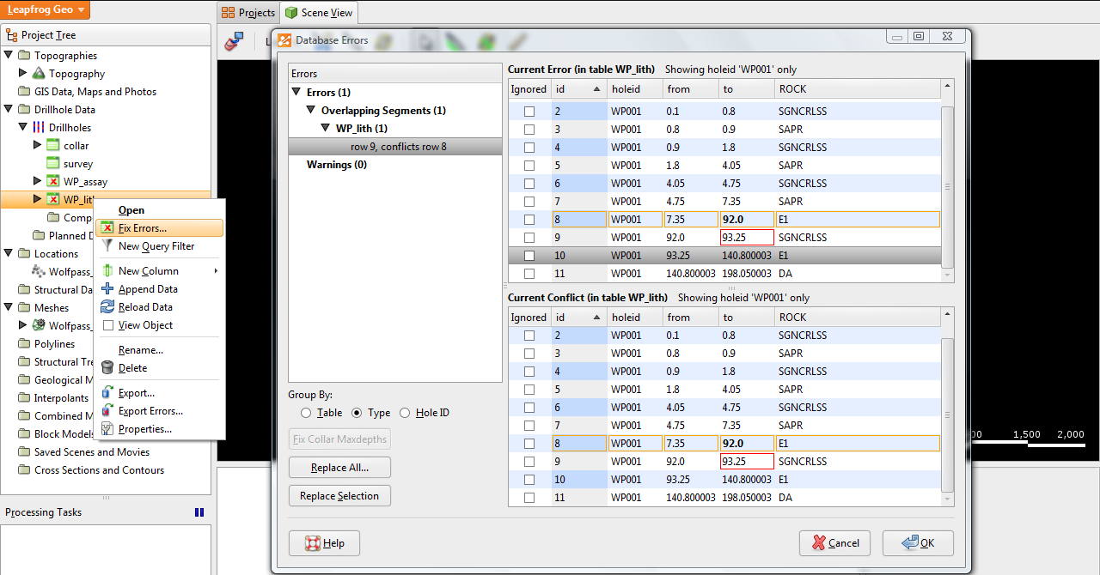
Lekce: Wolfpass: Importování vrtů a oprava chyb GI231 - 3D modelování v programu Leapfrog Geo
Oprava chyb v litologii
U vrtu WP 001 končí jeden interval níže, než začíná druhý
Opět dáme fix errors, klikneme na příslušné místo do tabulky a hodnotu manuálně přepíšeme

Slide 6
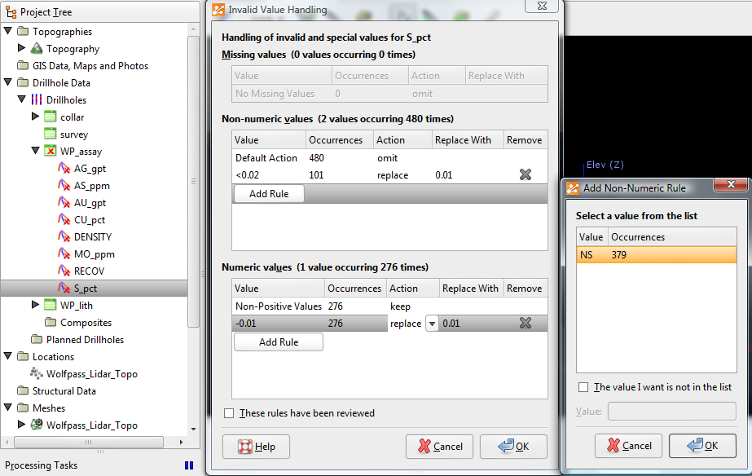
Lekce: Wolfpass: Importování vrtů a oprava chyb GI231 - 3D modelování v programu Leapfrog Geo
Chyby v číselných datech
Jsou zde různé chyby: prázdné intervaly, záporné hodnoty, nečíselné hodnoty atd., můžeme je nahradit, ponechat, nebo ignorovat...
Začneme hodnotami síry (dvojklik a objeví se tabulka)
Máme zde 2 nečíselné hodnoty (<0,02 = pod detekčním limitem a NS = neanalyzováno) a zápornou hodnotu (-0,01)
Ve všech případech klikneme na „Add Rule“, vybereme konkrétní hodnotu a poté zvolíme, co s ní chceme udělat (přeskočit, nahradit...)
Hodnotu <0,02 nahradíme za 0.01 (= polovina detekčního limitu – toto je poměrně běžná praxe při některých způsobech statistického zpracování dat, kdy a proč je mimo náplň tohoto kurzu), hodnotu NS dáme přeskočit (ommit) a hodnotu -0.01 nahradíme za 0.01
Aby zmizelo varování v projektovém stromu, musíme ještě odkliknout „These rules have been rewieved“ a provedeme analogicky pro ostatní tabulky

Slide 7
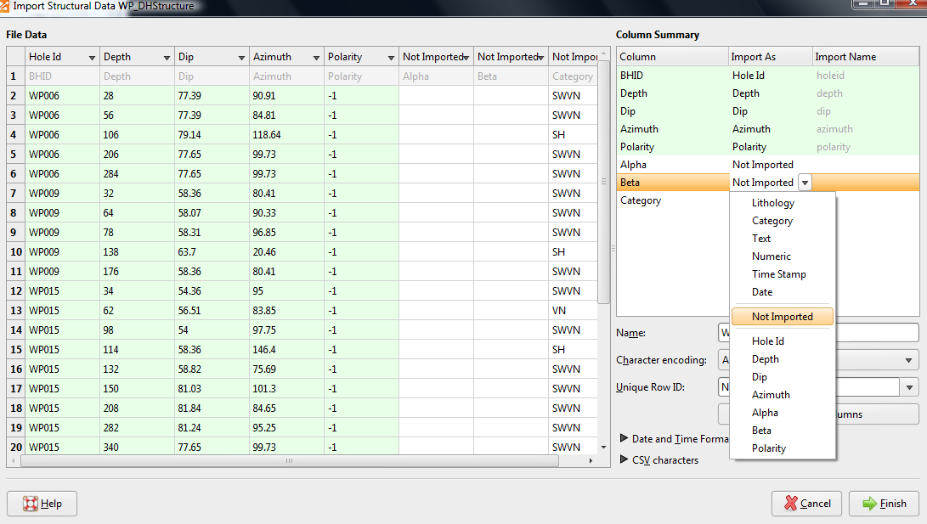
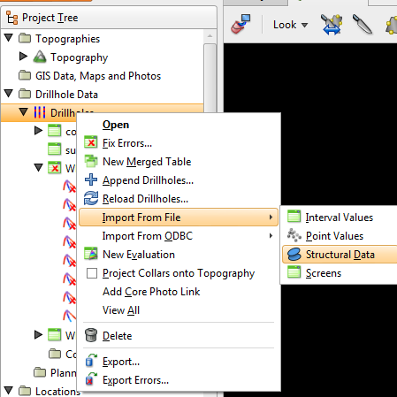
Lekce: Wolfpass: Importování vrtů a oprava chyb GI231 - 3D modelování v programu Leapfrog Geo
Import strukturních dat ve vrtech
Data můžou být ve dvou formátech – Dip a Dip azimut, nebo alpha a beta. Vyzkoušíme oba způsoby
Drillholes→ Import From File→ Structural data (WP_DHStructure.csv)
Hodnoty alpha a beta dáme jako „not imported“

Slide 8
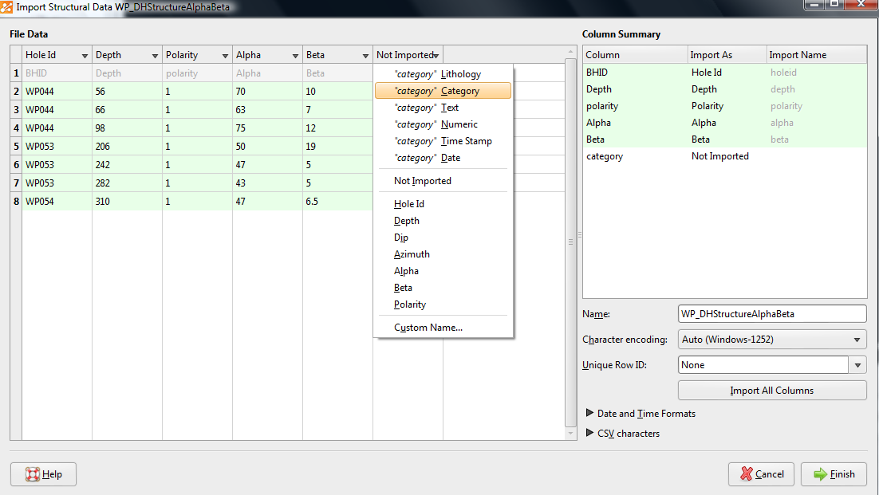
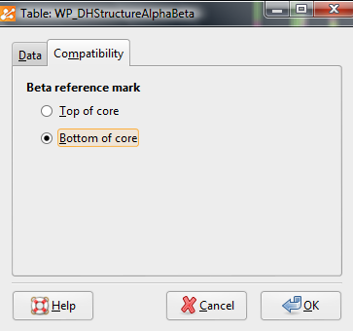
Lekce: Wolfpass: Importování vrtů a oprava chyb GI231 - 3D modelování v programu Leapfrog Geo
Import alpha-beta strukturních dat
Postupujeme obdobně jako v předchozím případě
Poslední sloupec naimportujeme jako „Category“
Až data naimportujeme, dvakrát na ně klikneme a ujistíme se, že v záložce compatibility je zatrženo „Bottom of the Core“

